Slide 1



Slide 2

O que é a vendaverde?
É um E-commerce de alimentos e produtos naturais, que tem o objetivo de conectar pequenos produtores agrícolas e de reservas extrativistas aos consumidores e ONG’s de sua região de atuação.

Slide 3

Queremos contribuir para alcançar os objetivos de Desenvolvimento Sustentável para 2030 da ONU
Por quê?

Slide 4



São eles:
12.
Consumo e produção responsáveis
2.
Fome zero e Agricultura sustentável

Slide 5

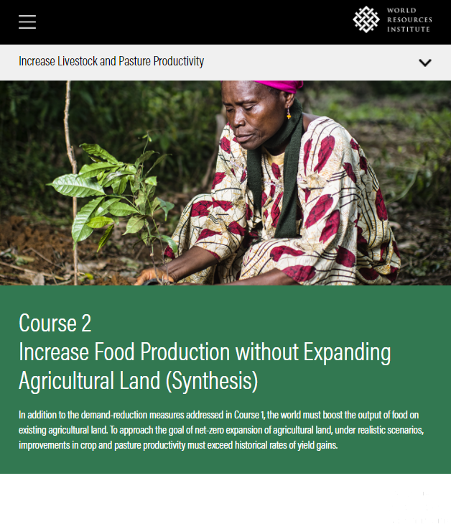
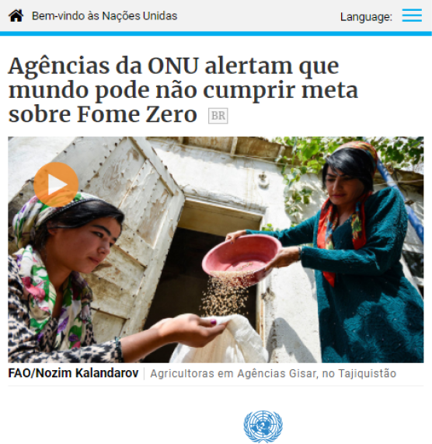

Slide 6
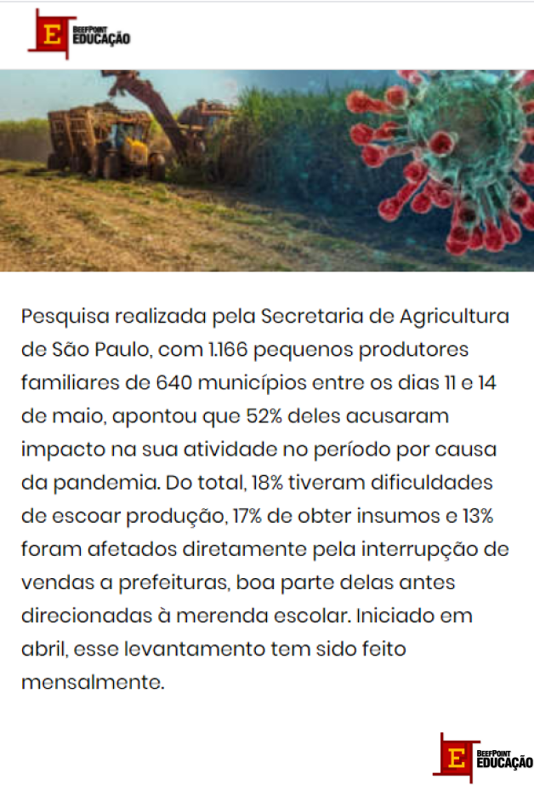
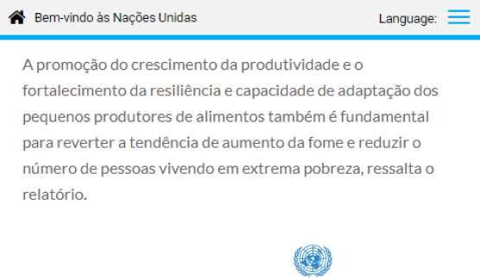

Slide 7


Como?
Tecnologias utilizadas para construir uma vendaverde

Slide 8

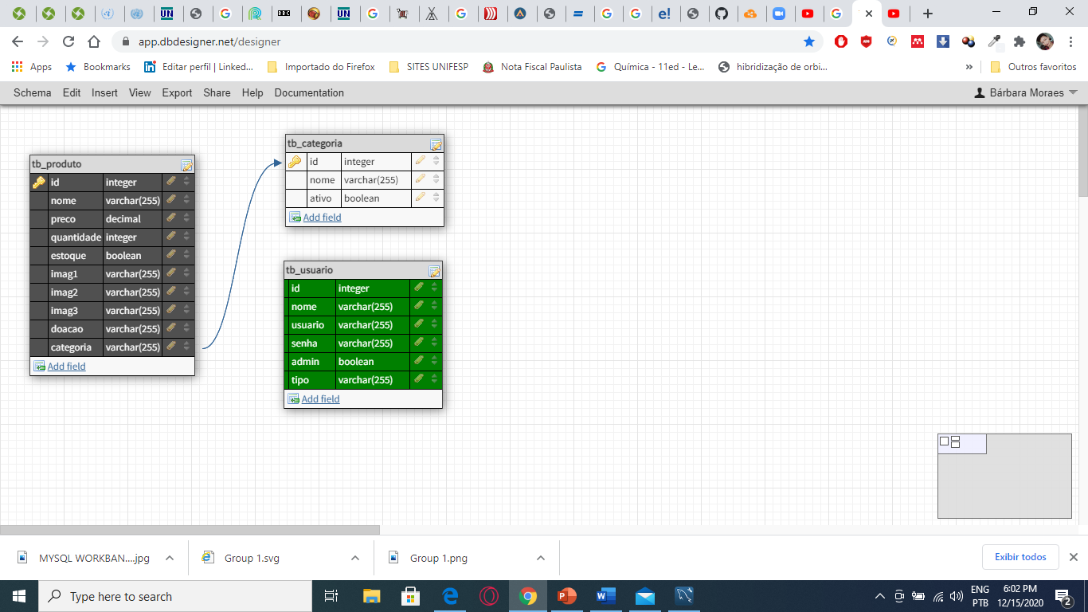

Modelagem
do banco de dados

Slide 9



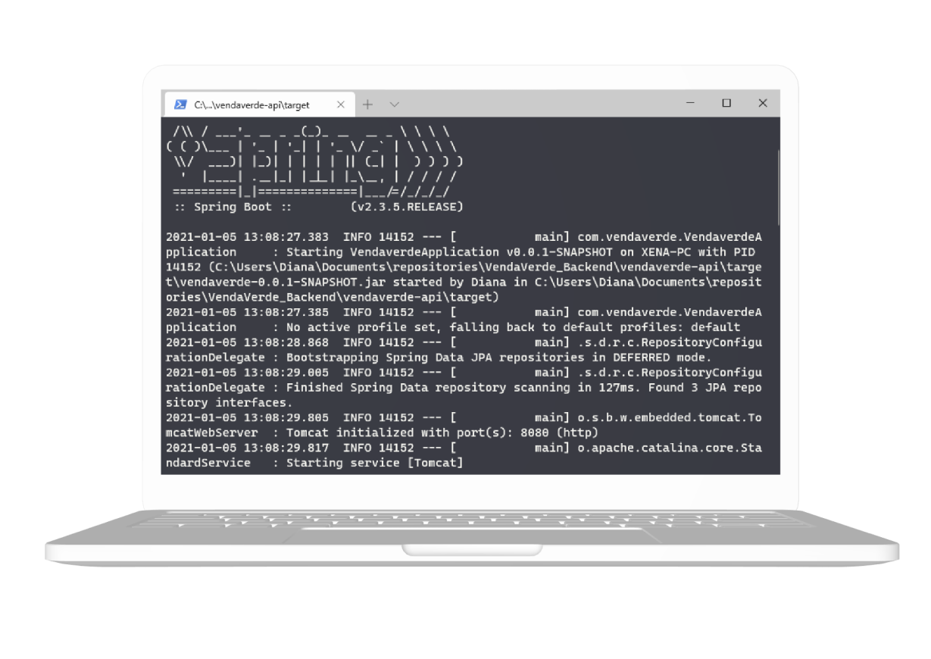





Backend

Slide 10
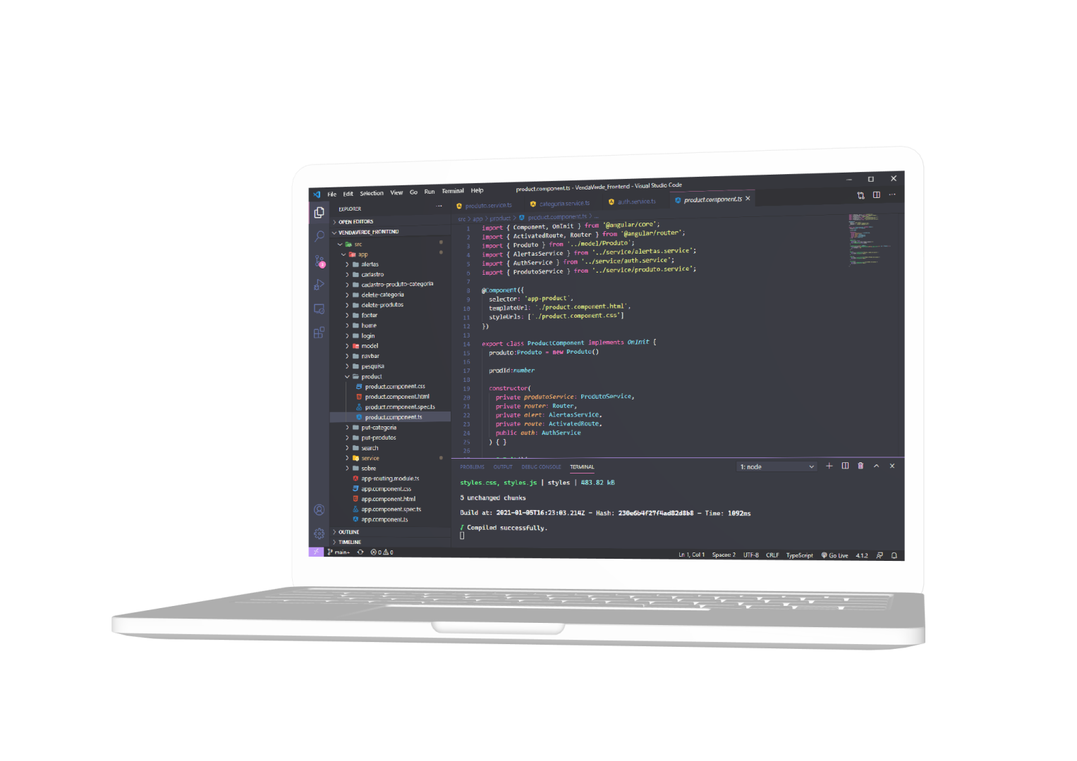







Frontend

Slide 11












Outras tecnologias que utilizamos
E a lista só cresce!

Slide 12
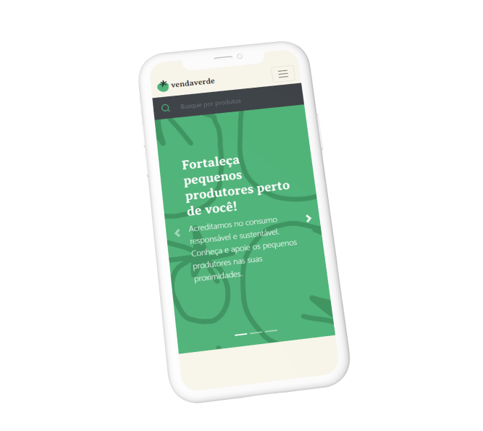



Slide 13

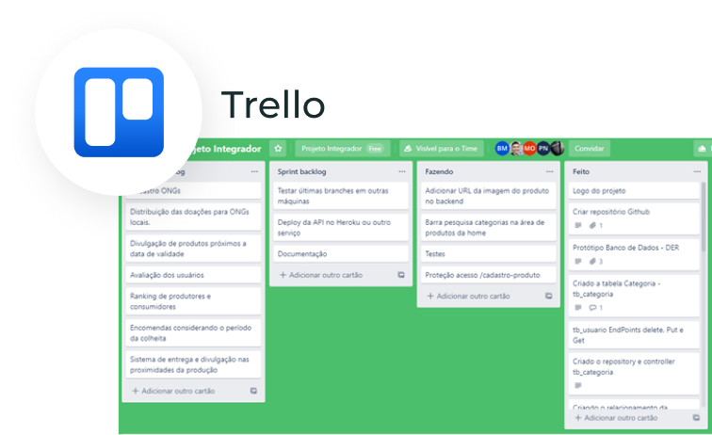
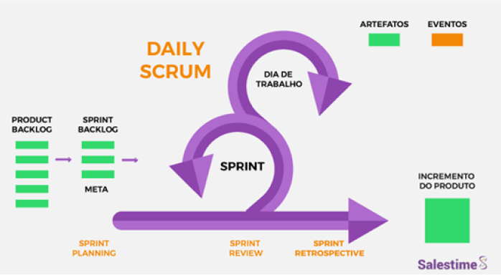

Desafios & Soluções
Organização + Divisão de Tarefas

Slide 14
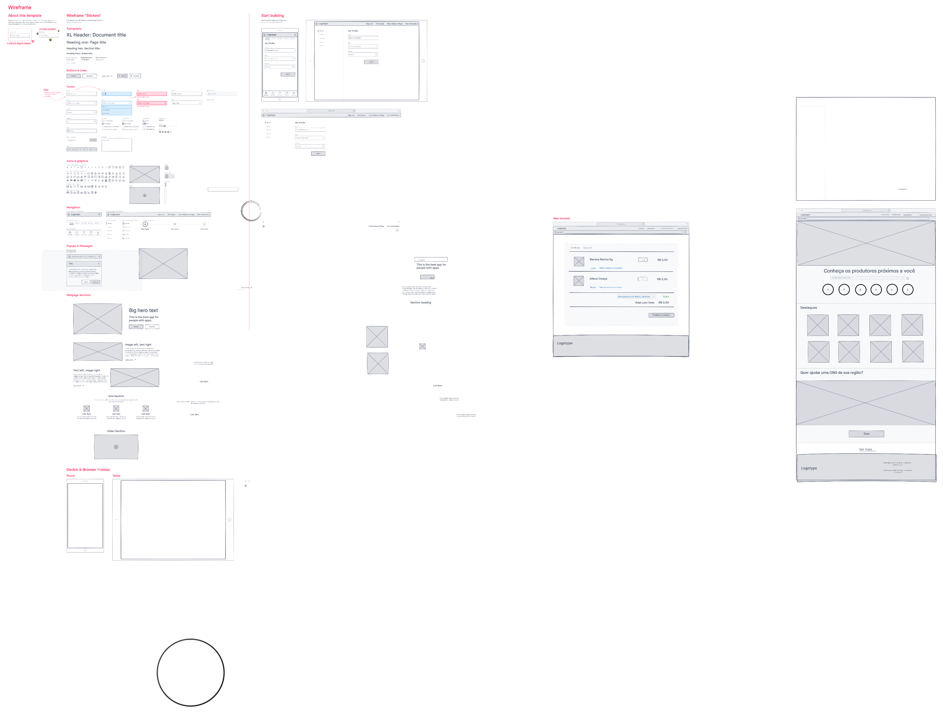
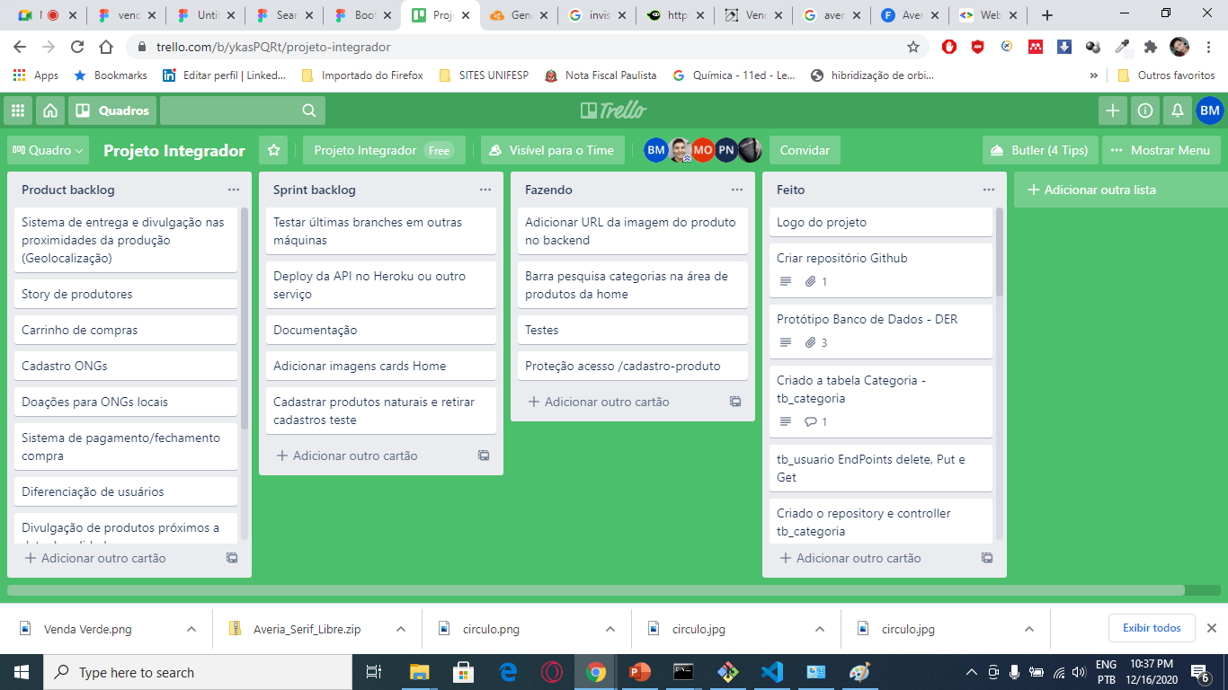
Próximos passos

Slide 15

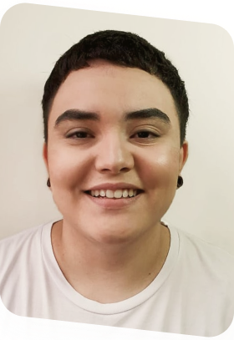
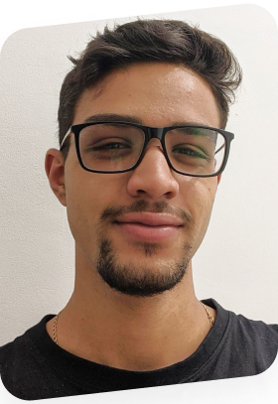
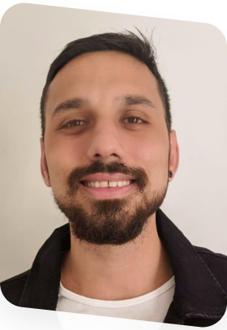
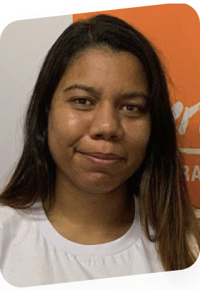
Nosso time
Bárbara Cândido
Diana Coelho
Mateus Oliveira
Paulo Negri
Rafaela Santos
/BarbaraEMCandido
/coelhodiana
/mastruzz
/PauloNegri
/Rafyy2102
/in/bemcandido
/in/coelhodiana04
/in/mateus-oliveira -a6238b18a/
/in/paulo-Negri -8a3baa1a8/
/in/rafaelass0221

Slide 16
À toda equipe da Generation Brasil Aos professores: Luis, Lucas, Marcelo, Thiago e Vagner Aos mentores Aos amigos que levaremos. E à nossa família
Agradecimentos

Slide 17
Gratidão!
Acesse: oivendaverde .herokuapp.com
Instagram @oivendaverde

